Slide 1
Arquitectura de Aplicaciones Web
Introducción a los modelos de desarrollo cliente-servidor

Slide 2
Contacto
Matías Mirabelli
twitter: @matias_mi
email: matias.mi@riseup.net
github: seykron

Slide 3


Recurso de amparo

Slide 4
Alcance y objetivo
Entender el entorno de desarrollo web
Conocer las prácticas de diseño y los modelos de aplicaciones más utilizados
Comprender los problemas inherentes al desarrollo web y las prácticas, convenciones y herramientas de trabajo para abordarlos

Slide 5
Contenido
Qué son las aplicaciones web
Arquitectura de browsers
Motor de JavaScript
Diseño de infraestructura
Diseño de APIs
Herramientas de desarrollo
Notes:
Requisitos previos: paradigmas de programación, diseño orientado a objetos, infraestructura de red y protocolo HTTP, patrones de diseño.

Slide 6
Qué son las aplicaciones web

Slide 7
Qué son las aplicaciones web
Página web
Presenta información organizada
Requiere poca o ninguna lógica
Desarrollo lineal
Posee poco o ningún dinamismo
Aplicación web
Resuelve problemas funcionales
Requiere lógica e infraestructura
Desarrollo complejo
Fuerte interacción con los usuarios

Slide 8
Qué son las aplicaciones web
Página web
Aplicación web
Maquetado
Desarrollo
vs

Slide 9
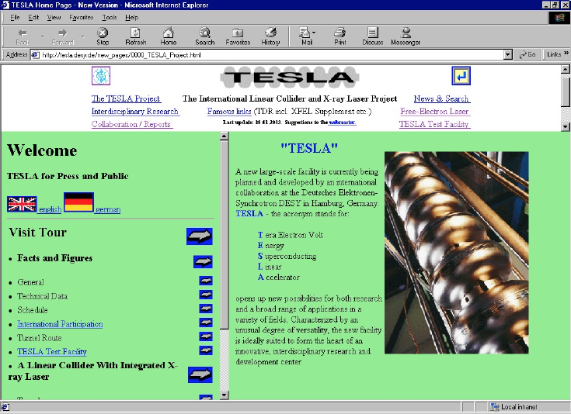

Qué son las aplicaciones web

Slide 10
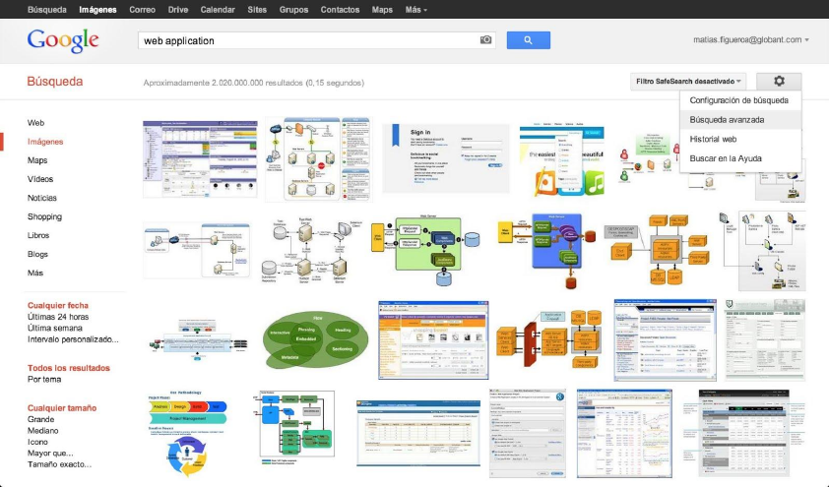
Qué son las aplicaciones web

Slide 11
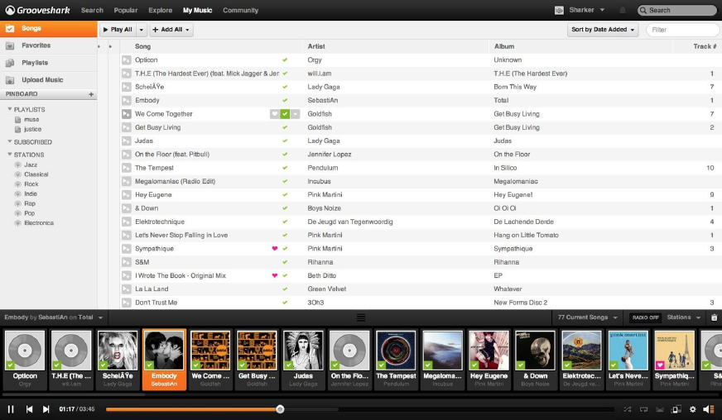
Qué son las aplicaciones web

Slide 12

Qué son las aplicaciones web

Slide 13
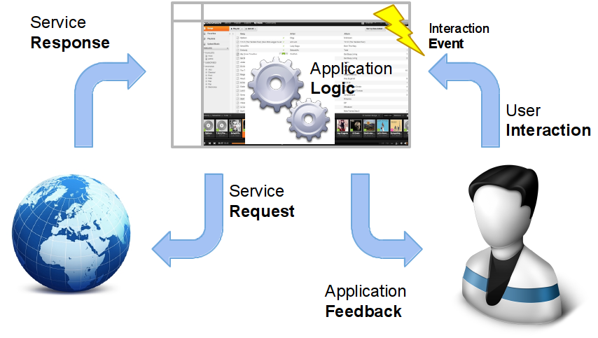
Qué son las aplicaciones web: interacción del usuario

Slide 14
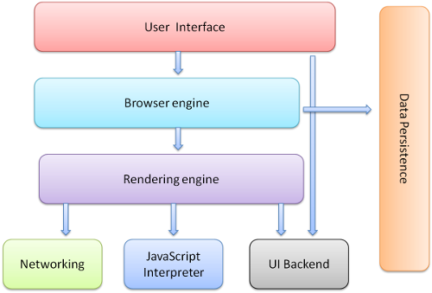
Arquitectura de browsers

Slide 15

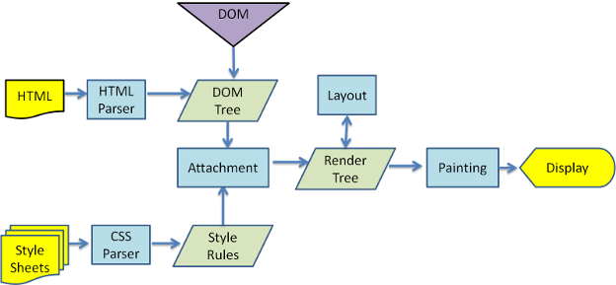
Arquitectura de browsers: Rendering

Slide 16
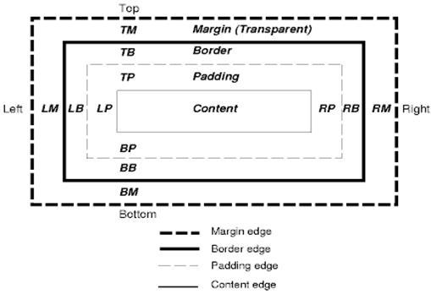
Arquitectura de browsers: CSS box model

Slide 17
Motor de JavaScript: aspectos del lenguaje
Multi-paradigmático: imperativo, funcional y orientado a objetos
Las funciones son entidades de primer orden
Implementa scope léxico

Slide 18
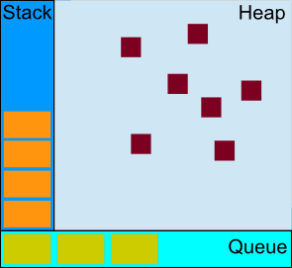
Motor de JavaScript

Slide 19
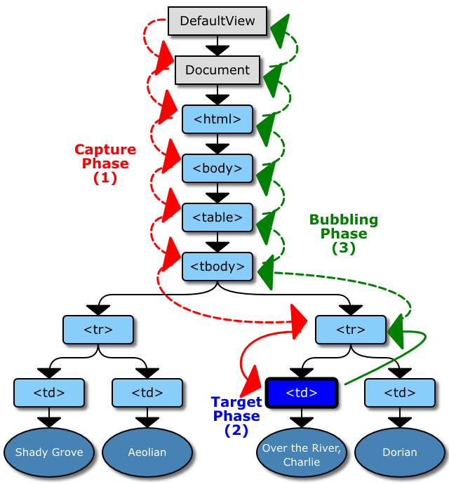
Motor de JavaScript: DOM and events

Slide 20
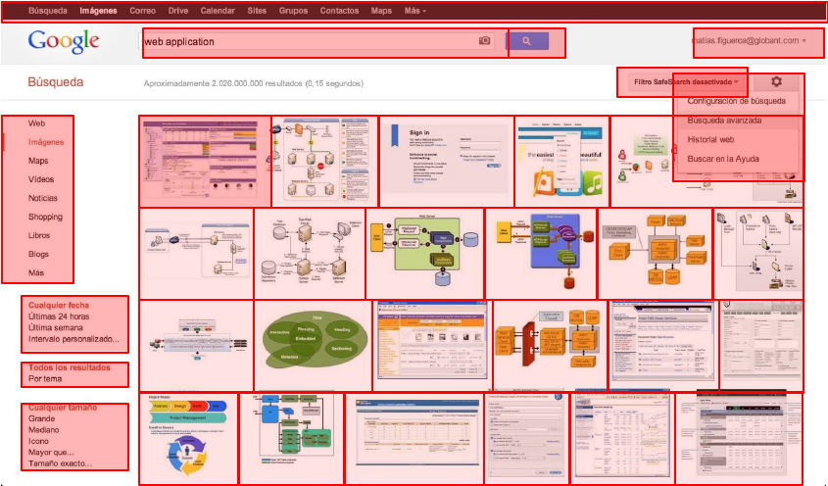
Diseño de infraestructura: Widgets

Slide 21
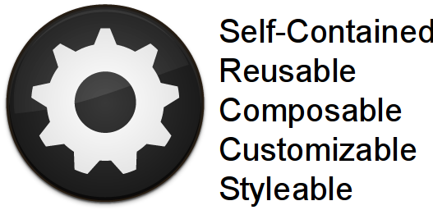
Diseño de infraestructura: Widgets

Slide 22
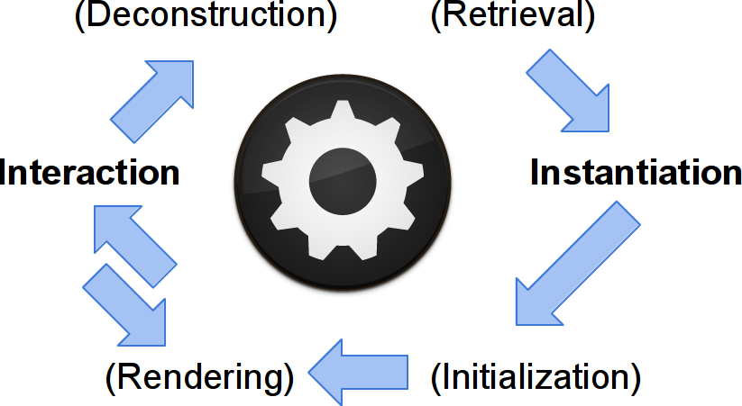
Diseño de infraestructura: Widgets

Slide 23
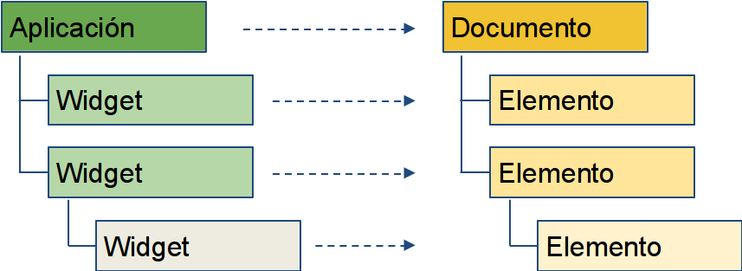
Diseño de infraestructura: Widgets
Las Aplicaciones Web corren en Documentos Web

Slide 24
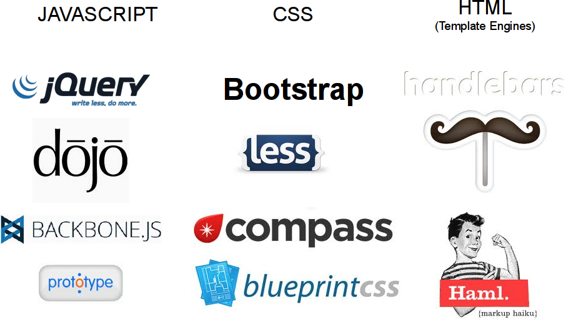
Herramientas de Desarrollo

